Slide 1


Slide 2
Das weihnachtliche Mindset Jesu
Philipper 2,5-8
Durchdringe Jesu Gesinnung (Verse 6-8)
Trage Jesu Gesinnung in dir (Vers 5)
➔ Zwei Aspekte über das weihnachtliche Mindset Jesu, damit du es durchdringst und in dir trägst.

Slide 3
1. Durchdringe Jesu Gesinnung
a) Selbstlos
Es ist ein gleichbleibendes, unverändertes, dauerhaftes seiend, d.h. Christus blieb ganz Gott (vgl. Jesaja 9,6; Johannes 1,1-3; 20,28; Römer 9,5; Titus 2,13; 2. Petrus 1,1)
Das weihnachtliche Mindset Jesu

Slide 4
1. Durchdringe Jesu Gesinnung
a) Selbstlos
Christus blieb in der Gestalt Gottes (sein Wesen, seine Person, seine Identität), gab aber seine Stellung „Gott gleich zu sein“ im Sinne seiner göttlichen Privilegien, auf
Das weihnachtliche Mindset Jesu

Slide 5
1. Durchdringe Jesu Gesinnung
b) Opferbereit
Jesus machte sich selbst zu nichts, in Bezug auf seine Gott-gleichen Privilegien und Herrlichkeiten
Er entäußerte sich nicht von etwas, sondern er entäußerte sich selbst!
Gott bleibt Gott (Psalm 102,28; Hebräer 13,8)
Das weihnachtliche Mindset Jesu

Slide 6
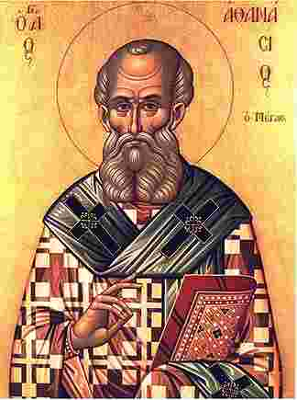
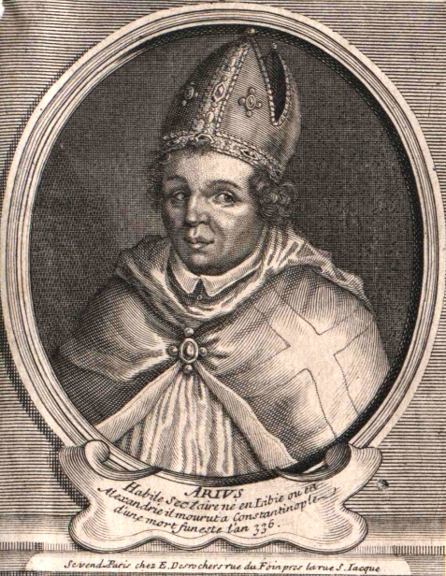
1. Durchdringe Jesu Gesinnung
b) Opferbereit
Athanasius (298-373), der Heilige der Sturheit: Christus ist Gott
Arius (260-327): Christus sei nur geschaffenes Wesen
Das weihnachtliche Mindset Jesu

Slide 7
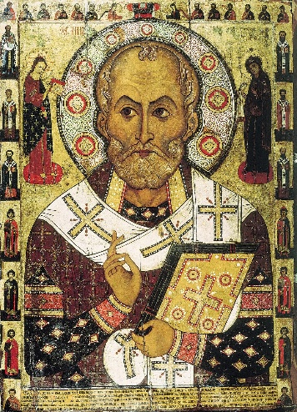
1. Durchdringe Jesu Gesinnung
b) Opferbereit
Das Konzil von Nicäa (325 n. Chr.)
Drei Hauptpositionen
  Hetero-ousios: Von anderer Substanz (Arius)
  Homo-ousios: Von gleicher Substanz (Athanasius)
  Homoi-ousios: Von ähnlicher Substanz (Arius später)
Die Ergebnisse: Christus ist von gleicher Substanz wie der Vater
Das weihnachtliche Mindset Jesu

Slide 8
1. Durchdringe Jesu Gesinnung
b) Opferbereit
Die Selbstentäußerung ist Christi Selbsterniedrigung (Demütigung) zum Menschen, ohne aufzuhören, Gott zu sein.
Er hat sich nicht einfach als Knecht ausgegeben, sondern er war wesensmäßig und wahrhaftig Knecht, sowohl innerlich als äußerlich
Das weihnachtliche Mindset Jesu

Slide 9
1. Durchdringe Jesu Gesinnung
b) Opferbereit
„Gleich geworden ist“ meint spricht von vergleichbarer Art / Sache, die das Ergebnis eines Angleichungsprozesses zeigt
Christus ist ganz in menschliches Wesen eingegangen
Das weihnachtliche Mindset Jesu

Slide 10
1. Durchdringe Jesu Gesinnung
b) Opferbereit
Das weihnachtliche Mindset Jesu

Slide 11
1. Durchdringe Jesu Gesinnung
c) Dienstbereit
Weihnachten war nur der Anfang (Markus 10,45)
Das weihnachtliche Mindset Jesu

Slide 12
1. Durchdringe Jesu Gesinnung
d) Gehorsam
Jesus wurde ganz abhängig vom Vater (Johannes 4,34; 5,19.30; 6,38.57; 4,31)
Jesus wurde gehorsam bis zum Tod (1. Petrus 2,23; Apostelgeschichte 2,23)
Das weihnachtliche Mindset Jesu

Slide 13
2. Trage Jesu Gesinnung in dir
➔ Habe dieses Mindset / diese Gesinnung / dieses Denken / diese Einstellung / diese Haltung Jesu!
Menschliche Demut
Bewusstsein über die eigene Bedeutungslosigkeit (Hiob 40,4)
Gefühl des moralischen Versagens und Sündhaftigkeit (Jesaja 6,5; Lukas 18,13)
Theozentrische Denkweise (Hiob 42,2)
➔ Aus der Einstellung folgt die Handlung!
Das weihnachtliche Mindset Jesu

Slide 14
2. Trage Jesu Gesinnung in dir
➔ Fördere Demut in deinem Leben
Verstehe mehr von Gottes Herrlichkeit (Hiob 42)
Denke über den Ernst des Todes und die Ewigkeit nach
Vergiss dich jeden Tag mehr und diene
Rufe dir täglich Sprüche 16,18 in Erinnerung
Das weihnachtliche Mindset Jesu

Slide 15
2. Trage Jesu Gesinnung in dir
➔ Folge dem Befehl Gottes zur Demut (Römer 12,3; Epheser 4,2; Kolosser 3,12; Jakobus 4,10; 1. Petrus 3,8; 5,5-6; vgl. Sprüche 16,19) indem du Jesus nachahmst
Ohne Selbstsucht und Ehrsucht (Römer 12,16; Philipper 2,2-4)
Ohne Großtuerei (1. Korinther 13,4)
Ohne Arroganz (Sprüche 30,5-6; 1. Korinther 15,9)
Ohne herablassend oder streitsüchtig zu sein (1. Petrus 3,8-9)
Ohne eigensinnig oder stur zu sein (Philipper 2,3-4)
Das weihnachtliche Mindset Jesu

Slide 16
Das weihnachtliche Mindset Jesu
Philipper 2,5-8
Durchdringe Jesu Gesinnung (Verse 6-8)
Trage Jesu Gesinnung in dir (Vers 5)
➔ Zwei Aspekte über das weihnachtliche Mindset Jesu, damit du es durchdringst und in dir trägst.

